Slide 1

강화학습 기말과제
Transformer
성명
유동균
학번
20204077

Slide 2
목 차
01
서론
02
본문
03
모델 비교
04
결론

Slide 3
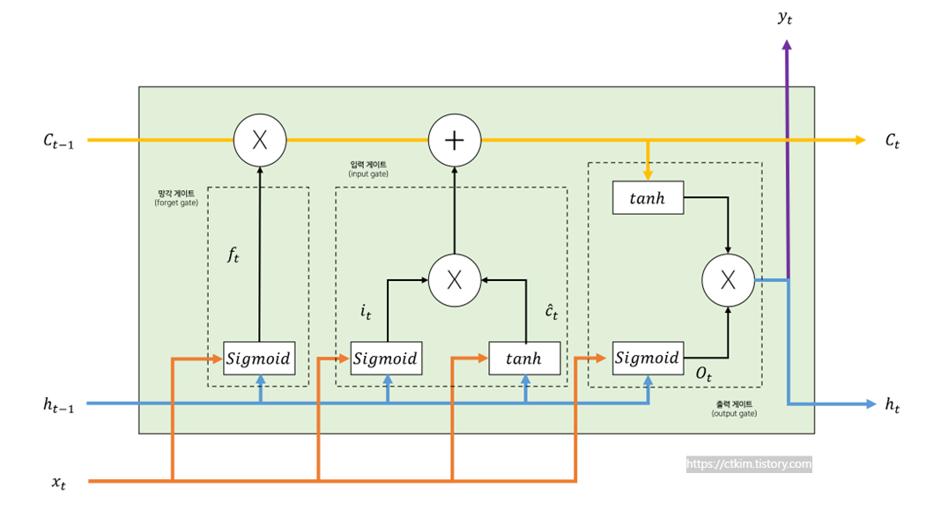
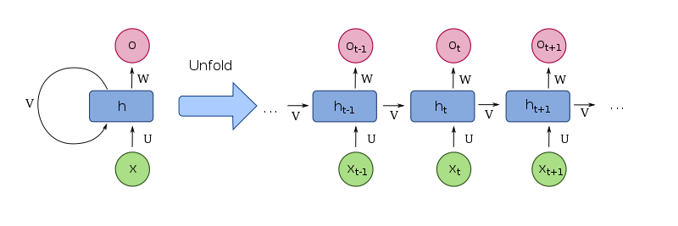
1. 서론
시퀀스 데이터에 있어 기존 CNN, RNN, LSTM은 병렬처리, 문맥 이해에 문제를 지님
데이터 처리에 있어 복잡한 순환과 합성곱 신경망에 기반을 두어 해결
=> Attention 메커니즘과 Encoder, Decoder 구조를 사용한 Transformer 제시

Slide 4
1. 서론
1
2
3
4
장기 의존성
학습 어려움
Gradient 소실
문제
병렬 처리 어려움
문맥 이해 부족

Slide 5
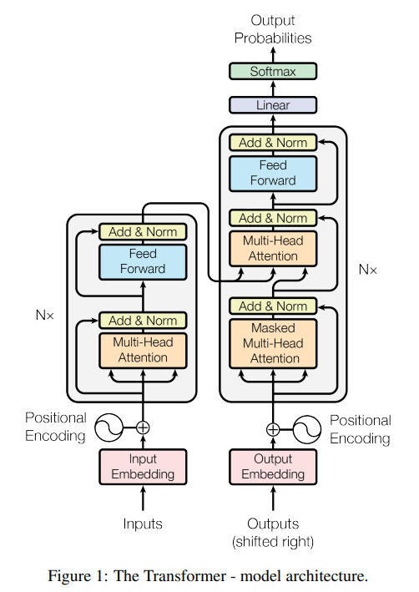
2. 본문
Encoder
6개의 Layer(2개의 sub layer)
Multi-Head Attention
Feed Forward Network
(완전 연결 순방향 신경망)
Encoder & Decoder
Decoder
6개의 Layer(3개의 sub layer)
Multi-Head Attention
Feed Forward Network
Masked Multi-Head Attention

Slide 6
2. 본문
Input Embedding
입력 데이터를 토큰화 해 PE(Positional Encoding)를 추가해 인코딩
각 서브 층마다 Residual(잔차) 연결과 Layer Normalization(정규화)를 통해 안정적으로 값을 전달
2. Multi-Head Attention
입력된 토큰의 관계, 문맥를 판단하고 계산
단어 간의 Query, Keys, Values 를 통한 가중치를 통해 문맥간의 중요도를 파악
3. Feed Forward Network
Fully Connected Layer의 역할로 두 번의 선형변환 사이에 ReLU(비선형 함수)를 적용
표현력과 비선형성을 추가함으로서 특징 추출과 복잡한 패턴을 학습
4. Masked Multi-Head Attention
인코더에서 나온 결과를 참고해 단어를 결정
Self-Attention 시 이전 단계만 참고해 Causal Mask 마스킹을 통해 미래의 정보를 참조하지 못하게 막음

Slide 7
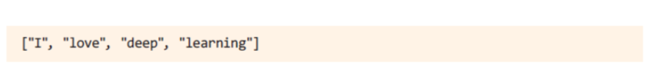
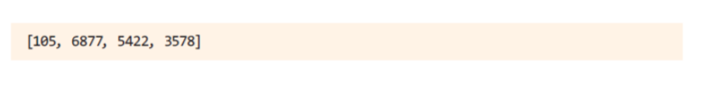
Tokenization
입력 데이터(시퀀스 데이터)의 단어와 서브워드를 WordPiece기법과 BPE(Byte Pair Encoding)를 통해 토큰화한다.
2. 본문
Encoding
2. Token Indexing
각 토큰으로 분리된 단어들을 사전에 정의된 인덱스로 변환한다.

Slide 8
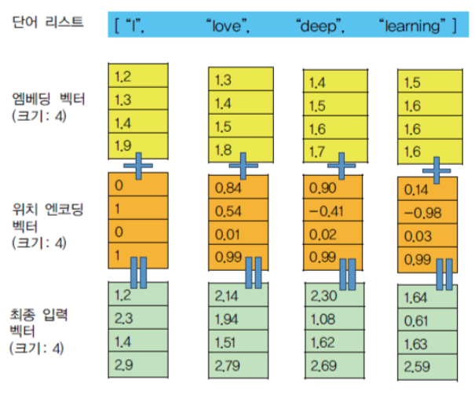
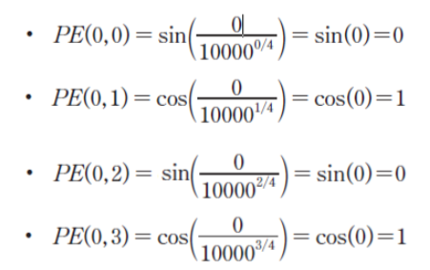
3. Embedding Vector
각 토큰 인덱스를 고정된 크기의 임베딩 벡터로 변환한다. 각 차원에 맞게 고차원 형태의 벡터로 변환한다.
2. 본문
Encoding
4. Positional Encoding
차원에 맞게 계산한 벡터에 데이터간의 순서를 기억하기 위해 위치 정보를 인코딩해 추가한다.
Sin, Cos 함수를 통해 계산되며 임베딩 벡터 값에 위치 인코딩 값을 더해 입력을 구한다.
이는 PE(pos+k)를 PE(pos)의 선형결합으로 표현할 수 있어 위치정보 학습에 유리하다.
Notes:
SIN, COS 함수를 사용한 이유는 서로 같지 않게 다른 위치 정보를 넣기 위해 설계함

Slide 9
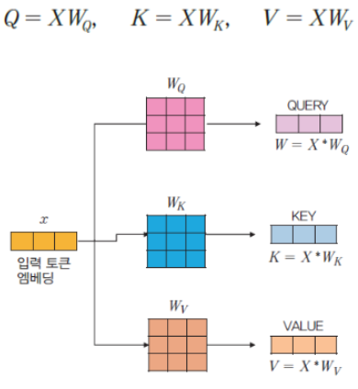

Query, Key, Value 벡터
입력 문장에 각 단어에 맞는 쿼리, 키 벡터를 생성한다.
쿼리: 단어의 연관성과 관계 / 키: 단어의 식별, 속성 정보 / 값: 단어의 실제 정보
2. 본문
Attention
2. Attention Score
Query 와 Key값 간의 ${QK}^{T}$ 스케일링 계산해 점수로 표현
3. SoftMax 적용과 가중치 계산
Attention score에 SoftMax함수를 적용하여 가중치를 구한다.
가중치와 Value값을 통해 벡터 계산(정규화)을 진행한다.

Slide 10
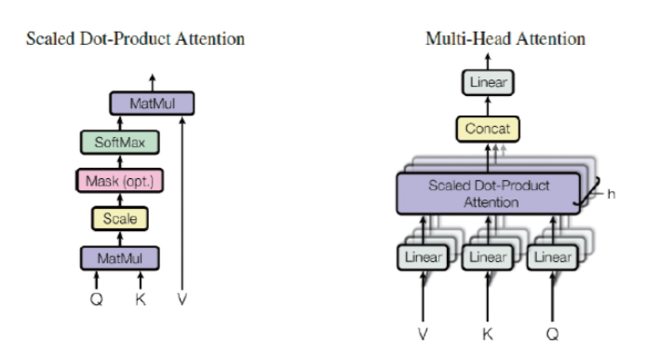

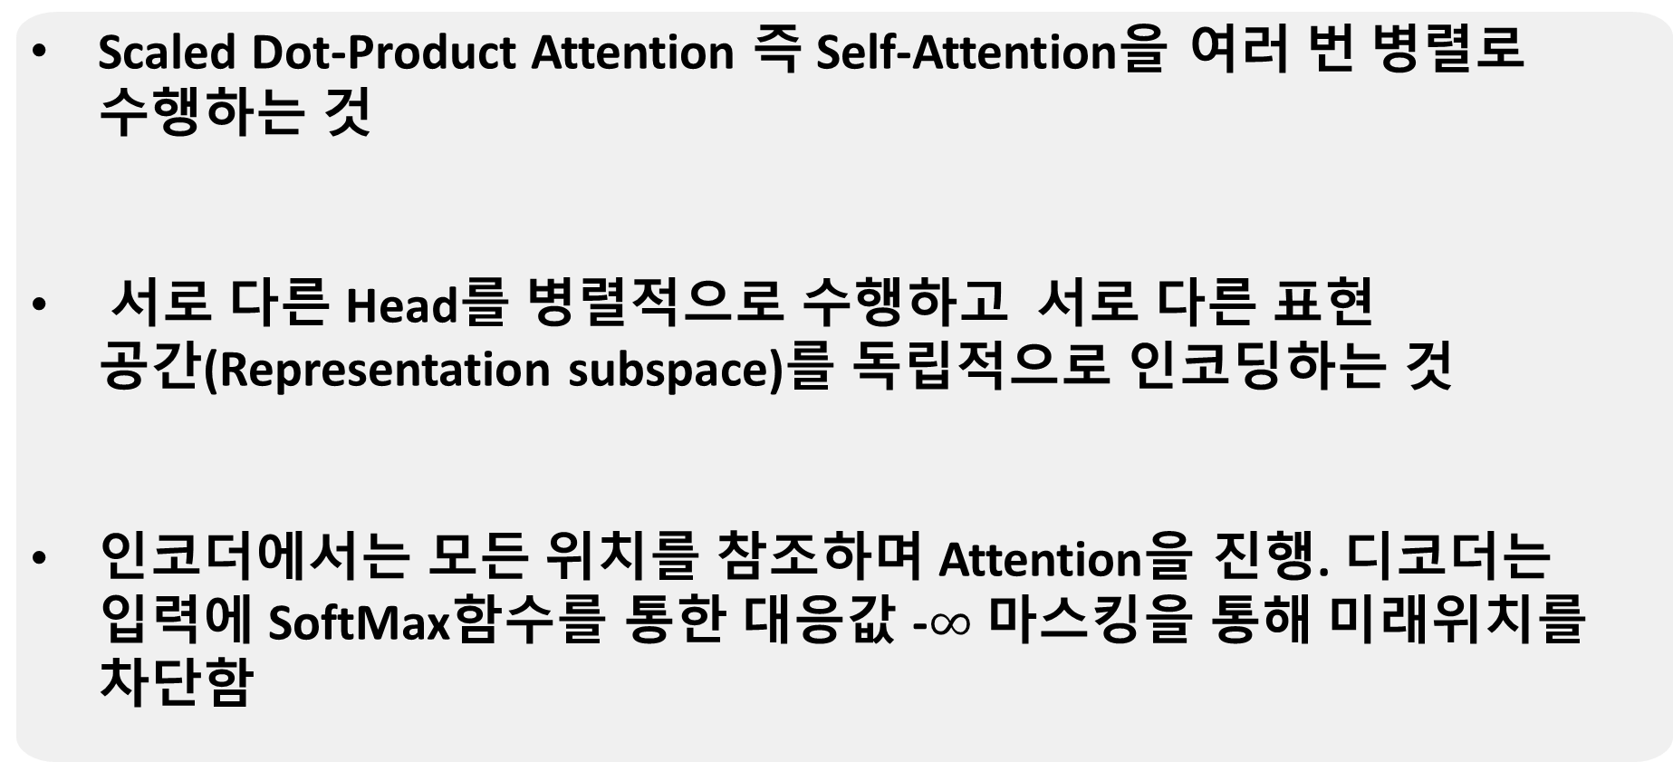
2. 본문
Multi-Head Attention
Scaled Dot-Product Attention 즉 Self-Attention을 여러 번 병렬로 수행하는 것
서로 다른 Head를 병렬적으로 수행하고 서로 다른 표현 공간(Representation subspace)를 독립적으로 인코딩하는 것
인코더에서는 모든 위치를 참조하며 Attention을 진행. 디코더는 입력에 SoftMax함수를 통한 대응값 -$∞$ 마스킹을 통해 미래위치를 차단함
Notes:
Multi-head attentio을 인코더에서는 서로다른 위치의 정보를 Attention해 사용하며 디코더에서는 이젠 레이어만 참조할 수 있도록 대응값에 -$∞ 마$스킹으로 차단해 사용한다.

Slide 11
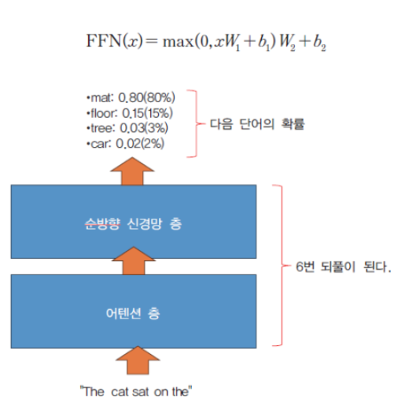
2. 본문
Position-wise
Feed-Forward Networks
완전 연결 신경망으로 2개의 선형변환을 사용한다.
복잡한 패턴과 특징 추출을 위해 비선형 활성화 함수 ReLU를 사용한다.
W, b 의 파라미터를 조정하며 ReLU활성화 함수를 적용해 계산한다.
Self-Attention 이후에 FFN이 진행된다.

Slide 12
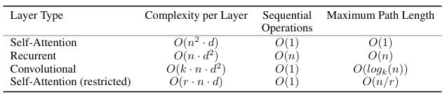
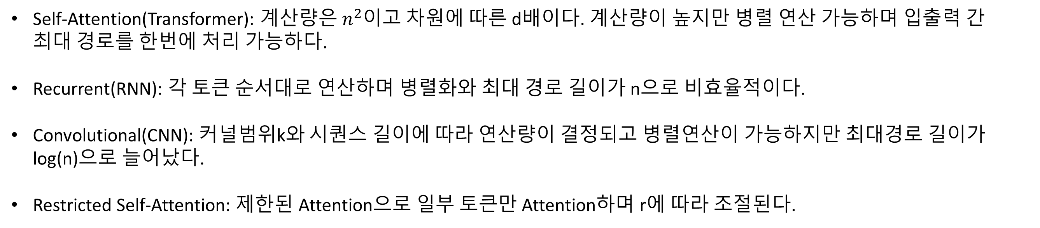
3. 모델 비교
Transformer
Self-Attention(Transformer): 계산량은 $n^{2}$이고 차원에 따른 d배이다. 계산량이 높지만 병렬 연산 가능하며 입출력 간
최대 경로를 한번에 처리 가능하다.
Recurrent(RNN): 각 토큰 순서대로 연산하며 병렬화와 최대 경로 길이가 n으로 비효율적이다.
Convolutional(CNN): 커널범위k와 시퀀스 길이에 따라 연산량이 결정되고 병렬연산이 가능하지만 최대경로 길이가 log(n)으로 늘어났다.
Restricted Self-Attention: 제한된 Attention으로 일부 토큰만 Attention하며 r에 따라 조절된다.

Slide 13
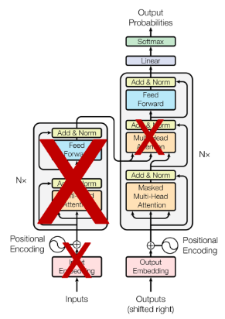
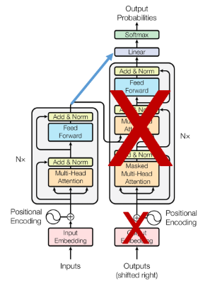
3. 모델 비교
GPT
BERT
단방향 학습
토큰 생성 방식
Fine-Tuning과 Transfer Learning
디코더만 사용
양방향 학습
마스킹된 언어 모델링
Pre-trainin과 Fine-training
인코더만 사용

Slide 14
4. 학습
Training
EN-FR 학습 시 3600만개의 문장, 토큰 Word-Piece 32,000개의 단어집합 사용
EN-DE 학습 시 450만개의 문장 쌍, BPE 37,000개 단어집합 사용
Hardware
8개의 NVIDA P100 GPU를 사용해 학습
Optimizer & Regularization
Adam 옵티마이저 사용
Residual Dropout과 Label Smoothing을 적용

Slide 15
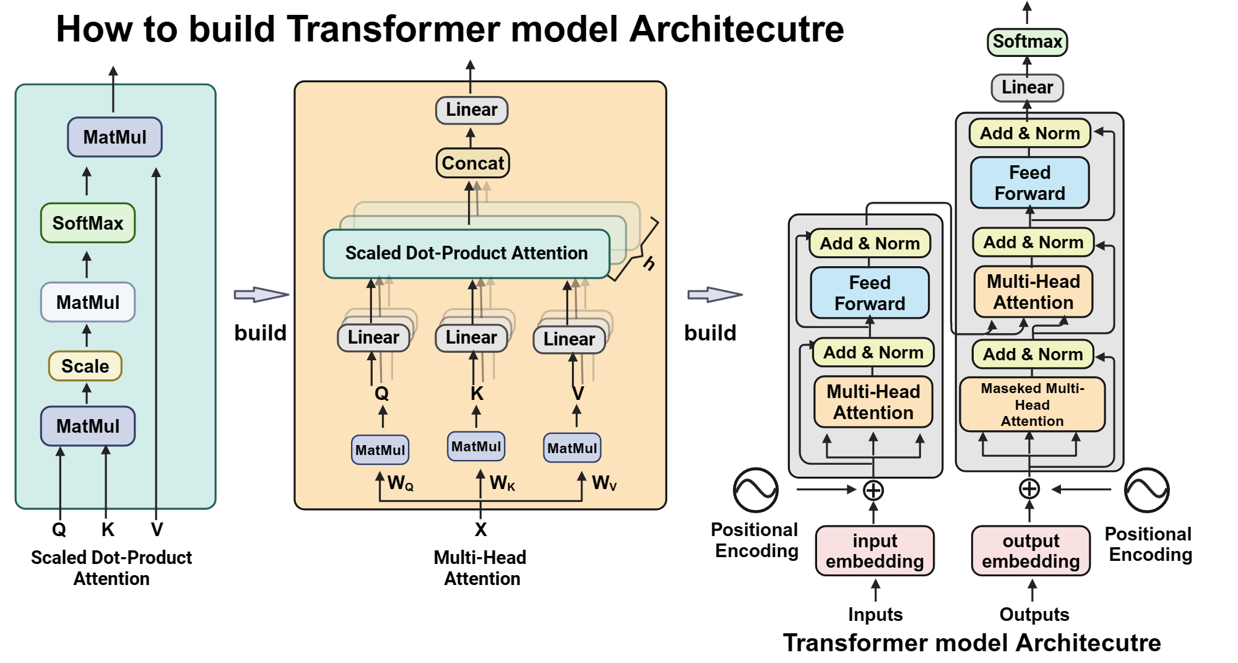
4. 결론
소규모 데이터와 구조적 제약에도 뛰어난 성능
자연어 번역에 있어 RNN, CNN보다 빠르고 뛰어남
영어-독일어 / 영어-프랑스어 중심으로 학습하며 병렬처리를 통해 높은 성적의 BLEU 점수를 달성
Attention 메커니즘을 통한 시퀀스 데이터의 문맥적 의미를 학습하는 아키텍처

